Slide 1

PARAFARMACIA VELEZ.
Abel Martín
Flavia Velez.
Notes:
-8888999899000000000000yyyyyy
<número>

Slide 2
La Parafarmacia:
Homeopatía.
Dermocosmetica.
Dietética.
Puericultura.
Ortopedia.

Slide 3
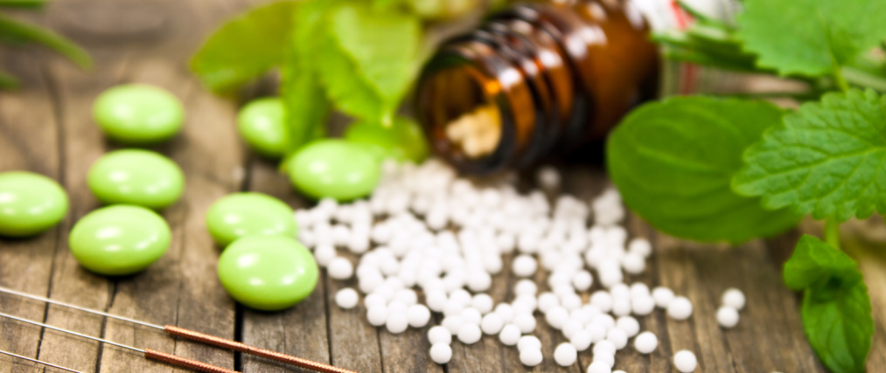
Homeopatía:
Productos homeopáticos:
- Transtornos circulatórios
Hamamelis
Avenoc supositorios
Avenoc pomada
- Sistema respiratorio
Plantspray
Oscillococcinum
Stodal Jarabe
Stodal Gránulos
Homeovox
Homeogene 9
Coryzalia
Drosetux
Pollens 30CH
-Sistema musculoesquelético
Árnica composé Boiron gránulos
Osteocynesine
-Sistema nervioso
Passiflora Composé Gránulos
Sedatif PC Comprimidos
Sedatif PC Gránulos
Dermatología
Homeoplasmine
Cicaderma
Gastroenterología
Gastrocynesine
Cocculine
Aloe Composé Gránulos

Slide 4
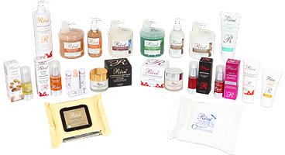
Dermocosmetica:
Productor dermocosmeticos:
-Faciales: Emulsión Limpiadora, Agua Tonificante, Agua Micelar, Gel Micelar Calmante, Hidro-Exfoliante Confort.
-Corporal: Jabón Hidra-Calm, Fluido Hidra-Calm, Desodorante Roll-On.
- Capilar: Champú Extrasuave, Caspa grasa, Champú Anticaspa-Grasa,
Champú Antigrasa, Caída capilar, Champú Anticaída, Loción Anticaída
-Solar: Fotoprotector Facial SPF 50+ Textura Ligera, Fotoprotector Facial Oil-Free SPF 50+ Tacto Seco, Fotoprotector Facial Color SPF 50+, Muy Alta Protección Corpora, Fotoprotector Loción SPF 50+, Fotoprotector Spray SPF 50+, Alta Protección, Fotoprotector Transparente Wet Skin SPF 50, Cuidado Después del Sol, Loción Post-Solar, Bronceado, Toallita Autobronceadora, Pulsera Solar.

Slide 5

Dietetica:
Productos dieteticos:
ERGYPHILUS plus 60cap. (refrigeracion)
COMPOSOR 08 ECHINA COMPLEX-INMUNOSOR 50cc.
5-HIDROXITRIPTOFANO (5-HTP) 90cap.veg.
CURCUMA (95% de curcumina) 60comp.
CN base 120cap.
COLAGENO con MAGNESIO 180comp.
COLAGENO con MAGNESIO polvo 350gr.
ACEITE DE KRILL NKO 180licaps
NUADHA 1000mg. 132cap.
COLAGENO con MAGNESIO 270comp. AMLSPORT

Slide 6
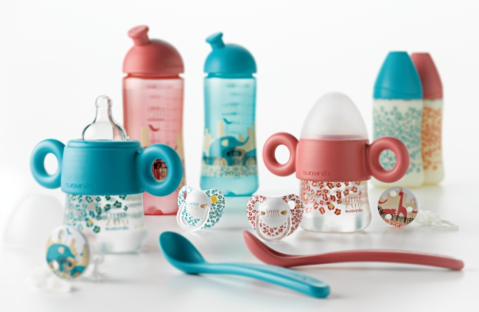
Puericultura:
Productos de puericultura:
Chupetes
Biberones
Esterilizadores
Otros (productos para lactancia materna, mordedores, juguetes, accesorios para alimentación...)

Slide 7
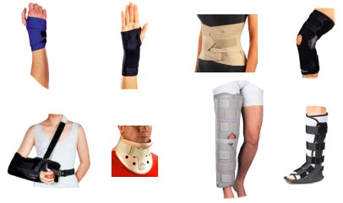
Ortopedia:
Productos de ortopedia:
Sillas de ruedas plegables.
Andadores para ancianos.
Rodilleras.
Muletas.
Muñequeras.

Slide 8
Colocación de los productos:
Nuestros productos estarán colocados en estanterías.
Tendremos todo lo que es dermatología, capilares, corporales, en la banda izquierda, y en el otro lado colocaremos lo de belleza, perfumería, cosmética y homeopatía.

Slide 9
El interior de nuestra Parafarmacia.
Nuestra parafarmacia es de forma semilunar, en los que estará llenos de productos ya dichos antes.
La Parafarmacia será de color blanco y gris.
Tendrá varios mostradores para atender a los clientes.
Tendremos mostradores que se verán desde la calle, con ofertas o promociones, productos de temporada, etc.

Slide 10
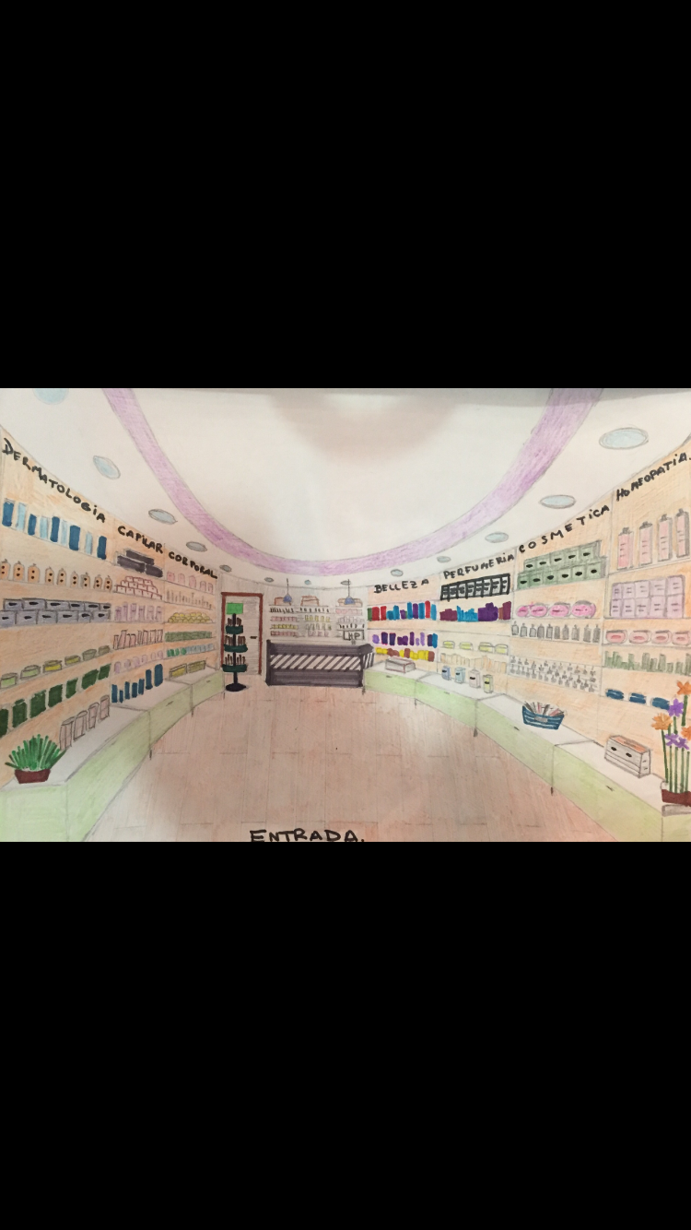
Como será por dentro?

Slide 11
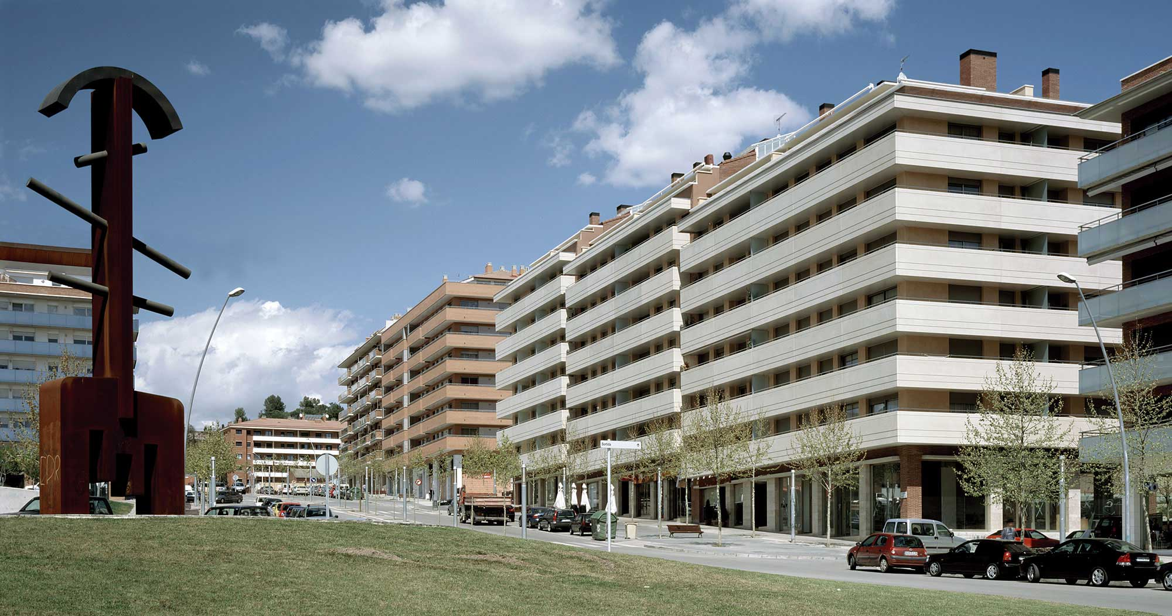
Donde estará situada?
La Parafarmacia estara situada en la Calle Abat Oliba.

